Slide 1
RAZVOJ AGENTA ZA IGRANJE IGRE ENTANGLEMENT
Iva Rengel

Slide 2
Cilj rada
Spajanje na logiku igre
Razvijanje različitih agenata za igranje igre
Agenti s jednostavnim heuristikama
Agenti umjetne neuronske mreže
Ispitati navedene agente i usporediti rezultate

Slide 3
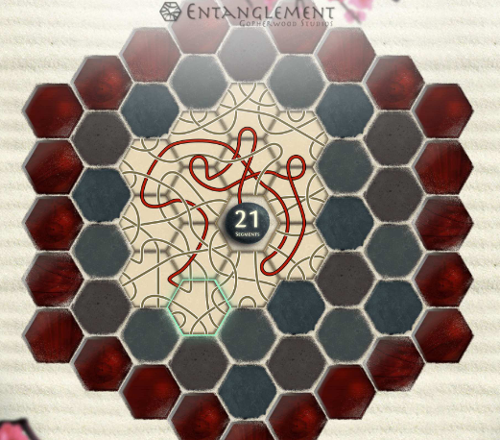
Igra Entanglement
Gopherwood Studios
Pločice generirane slučajnim odabirom
Cilj sakupiti što više bodova
Kraj igre – konac dodirne zid

Slide 4
Agenti umjetne inteligencije
Heuristika – skup pravila na temelju kojih agent odlučuje koji korak sljedeće poduzeti
Promatrana pravila:
Izbjegavanje zida
Broj bodova koje korak ostvaruje
„Spajanje” opasnih puteva zajedno, tj. minimizacija moguće opasnih puteva

Slide 5
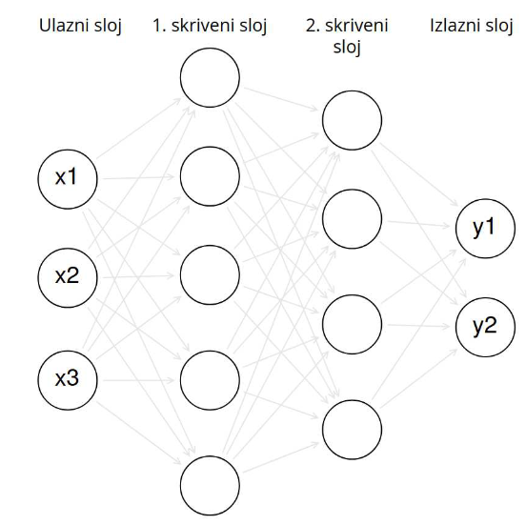
Umjetne neuronske mreže
Izgrađene na temelju ljudskih neurona
Svaki neuron obavlja neku funkciju
Izmjenjuju svoje vrijednosti (težine) svakim korakom na temelju ostvarenog rezultata
Tako vremenom postaju sve bolje
Ulazi mreže su stanje ploče prije poduzimanja koraka, a izlaz jest korak koji će se odigrati

Slide 6
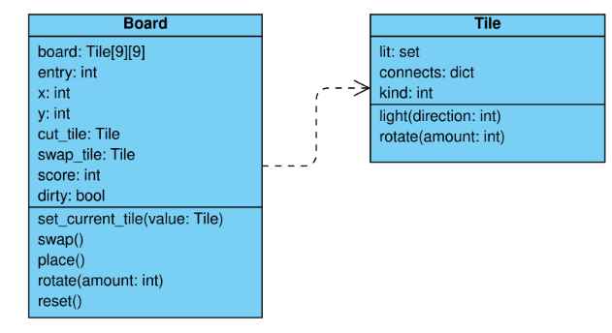
Implementacija agenata
Github repozitorij Brian Shaginaw
game.py – postavljanje početnog stanja igre, izvršavanje koraka
tile.py - definirane klase Board i Tile

Slide 7
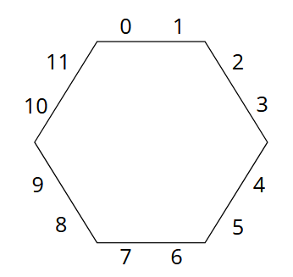

Koraci i smjerovi
Mogući koraci:
Rotacija pločice 0-5 okreta ulijevo
Korištenje zamjenske pločice umjesto trenutne
Kombinacijom dolazimo do sveukupno 12 koraka
Smjerovi pločice

Slide 8
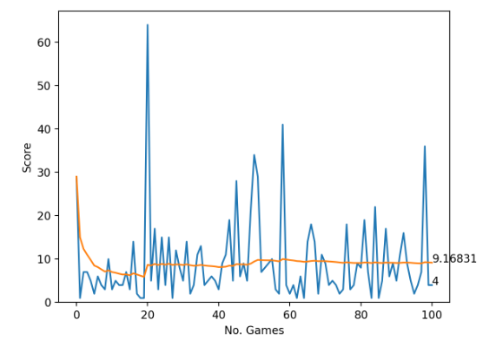
Biranje koraka slučajnim odabirom

Slide 9
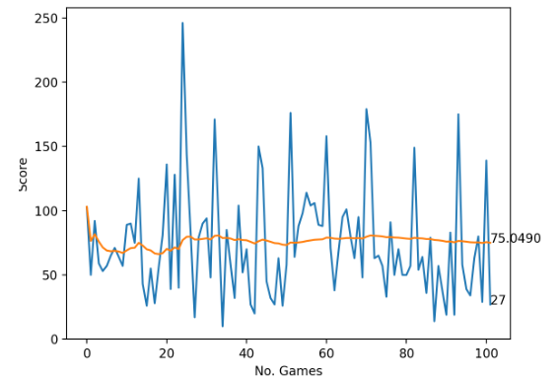
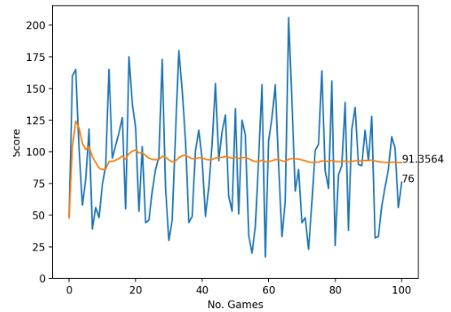
Dubinske heuristike

Slide 10
Izlazi i ulazi umjetne neuronske mreže
Polja cjelobrojnih brojeva
Ulaz – stanja igre
Konfiguracija trenutne pločice
Konfiguracija zamjenske pločice
Završava li neki od 12 mogućih koraka igru
Dobitak svakog smjera
Koordinate sljedećeg koraka
Broj zatvorenih opasnih puteva
Redni broj trenutnog koraka
Izlaz – koji od 12 koraka će se odigrati

Slide 11
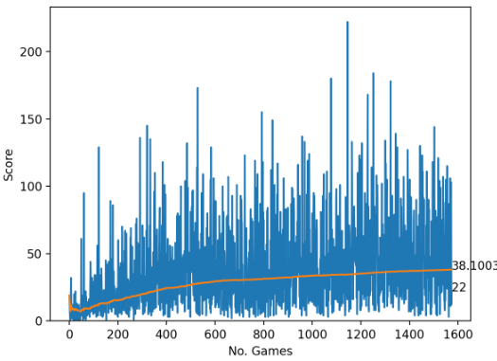
Neuronska mreža s izbjegavanjem opasnosti
Ulaz mreže su informacije o svakom od 12 smjerova je li siguran ili ne
Reprezentirano s 0 ili 1 u cjelobrojnom polju ulaza

Slide 12
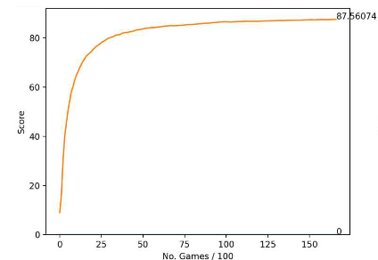
Neuronska mreža s informacijom o najduljem putu
Osim informacija o izbjegavanju opasnosti, u ulaznom polju se nalazi broj 2 na poziciji koraka koji nosi najviše bodova

Slide 13
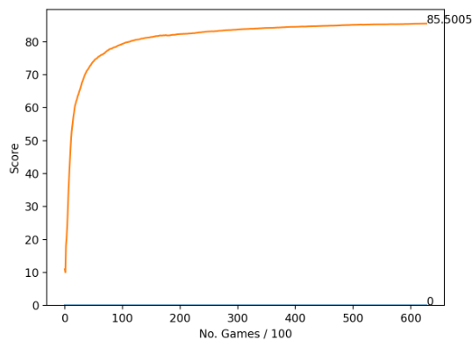
Neuronska mreža s ostalim informacijama
Ostale informacije:
Na kojoj poziciji će biti sljedeći korak
Redni broj trenutnog koraka
Trenutne koordinate
Ostvaruje lošiji rezultat

Slide 14
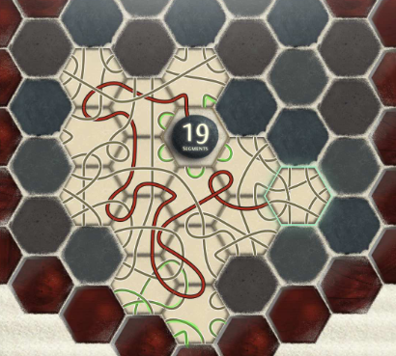
Neuronska mreža s ostalim informacijama
Koliko opasnih puteva će korak „zatvoriti”
Prilagođavanje prioriteta smjera s obzirom na to koliko bodova donosi i koliko opasnih puteva zatvara

Slide 15
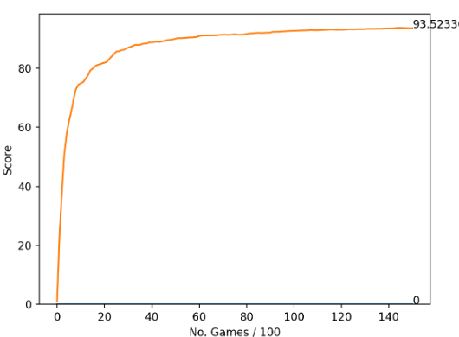
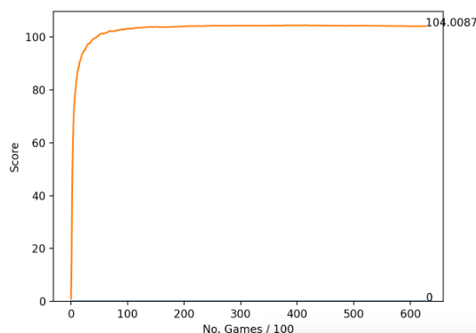
Neuronska mreža s ostalim informacijama

Slide 16
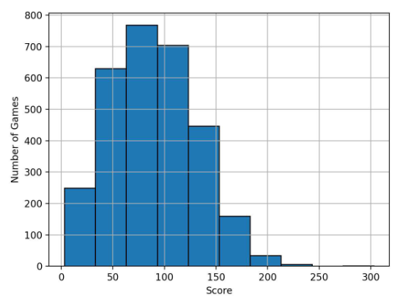
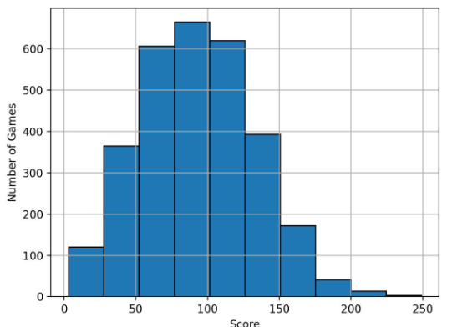
Usporedba rezultata
Usporedba rasporeda rezultata unutar 3000 instanci igre heuristike i neuronske mreže

Slide 17
Usporedba rezultata
Sa istom količinom informacija na ulazu, heuristike i umjetne neuronske mreže su podjednake
Tek s povećanjem informacija na ulazu dolazi do poboljšanja
Previše ulaznih informacija ometa učenje mreže te ona ne dostiže očekivano bolje rezultate
Najveći postignuti rezultati:
Neuronska mreža s informacijom o najduljem putu - 329
Heuristika s pravilima za biranje najduljeg puta - 315
Neuronska mreža s zatvaranjem opasnih puteva - 526

Slide 18
Prijedlozi za poboljšanje
Proširivanje polja ulaza neuronske mreže
Isprobavanje različitih varijanti trenutnih rješenja
Zbog utjecaja sreće, isprobavanje agenata na više primjera

Slide 19
Hvala na pažnji
Iva Rengel
0108099677
Mentor doc. dr. sc. Marko Đurasević

